Slide 1


Slide 2
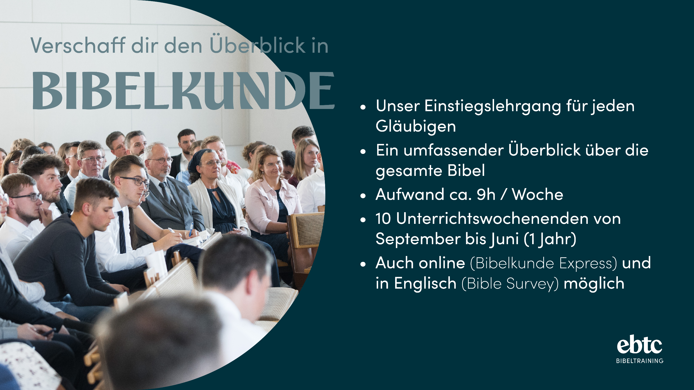

Slide 4
Jesu Herrlichkeit im Angesicht des Todes
Johannes 18,1-11
Unbeirrte Entschlossenheit (Verse 1-4a)
Umwerfende Macht (Verse 4b-6)
Umsorgendes Hirtenherz (Verse 7-10)
Unumstößlicher Gehorsam (Vers 11)
➔ Vier Teile von Jesu Herrlichkeit im Angesicht des Todes, damit du staunst und ihm vertraust!

Slide 5
Kontext
Johannes 13-16: Ermutigung für den Missionsauftrag der Jünger (20,21; Apostelgeschichte 1,8)
Johannes 17: Jesu hohepriesterliches Gebet
Johannes 18-21: Hingegebenen Dienst des Sohnes Gottes für die Menschen
Jesu Herrlichkeit im Angesicht des Todes

Slide 6
1. Unbeirrte Entschlossenheit
Die Stunde der Vollendung ist gekommen (vgl. 7,30; 8,20; 12,23.27; 13,1; 17,1)
Jesus geht zielstrebig zum Ort der Verhaftung (Verse 1.4)
Jesu Herrlichkeit im Angesicht des Todes

Slide 7
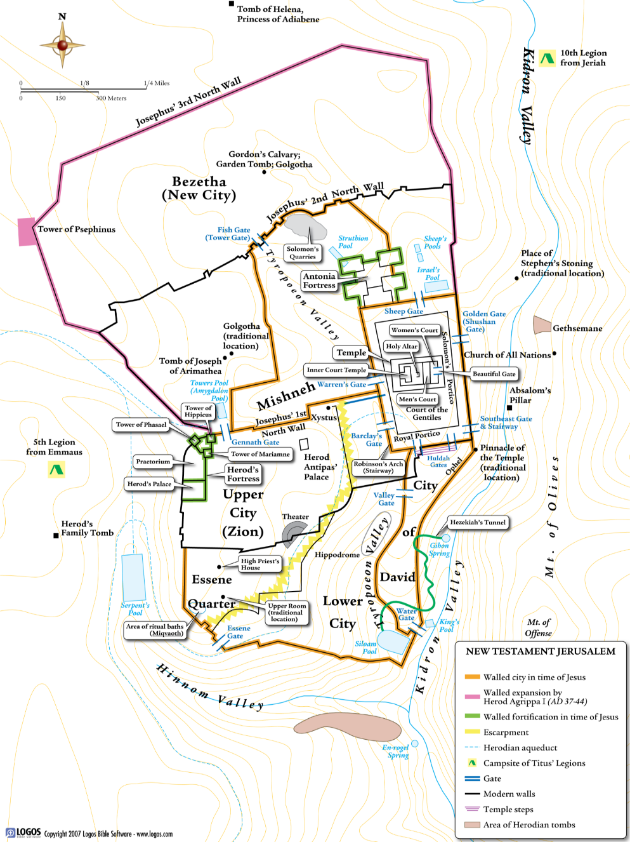
1. Unbeirrte Entschlossenheit
Jesu Herrlichkeit im Angesicht des Todes

Slide 8
1. Unbeirrte Entschlossenheit
Jesu Stunde der Vollendung ist gekommen (vgl. 7,30; 8,20; 12,23.27; 13,1; 17,1)
Jesus geht zielstrebig zum Ort der Verhaftung (Verse 1.4)
Jesus hat absolute Kontrolle (vgl. 10,17-18; Jesaja 53,6.10; Apostelgeschichte 2,23)
Jesus macht es Judas und den führenden Juden leicht (Matthäus 26,4-5; Lukas 21,37; 22,39)
Jesus allein gegen mehrere 100 bis unter die Zähne bewaffnet
Jesu Herrlichkeit im Angesicht des Todes

Slide 9
2. Umwerfende Macht
Jesus bestätigt und autorisiert sich (vgl. 8,58; 2. Mose 3,14)
Jesu Herrlichkeit im Angesicht des Todes

Slide 10
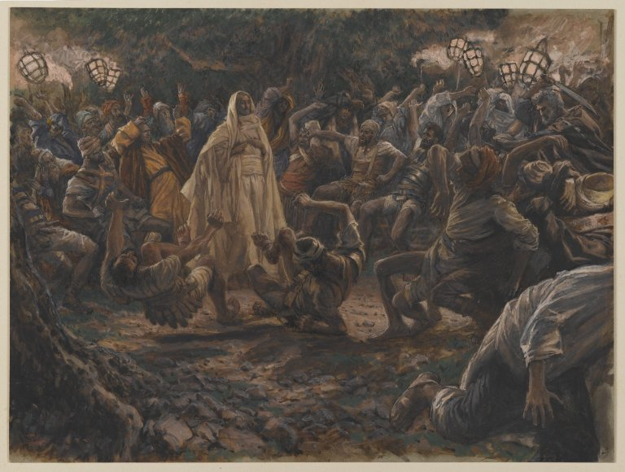
Jesu Herrlichkeit im Angesicht des Todes

Slide 11
2. Umwerfende Macht
Jesus bestätigt und autorisiert sich (vgl. 8,58; 2. Mose 3,14)
Jesu Worte haben Macht (Psalm 33,9; Jesaja 11,4; Kolosser 1,16; Offenbarung 19,15)
➔ Auch dein Knie muss sich eines Tages vor Jesus beugen (Philipper 2,9-11)
Jesu Herrlichkeit im Angesicht des Todes

Slide 12
3. Umsorgendes Hirtenherz
Jesus stellt sich zwischen seine Jünger und die Feinde (vgl. 10,14.27.28)
Jesus erfüllt seine Versprechen (6,39; 17,12)
➔ Jesus trägt den Glaubenden durch (1. Korinther 10,13) – bis zum Ende (Philipper 1,6)!
Jesu Herrlichkeit im Angesicht des Todes

Slide 13
4. Unumstößlicher Gehorsam
Jesus handelt aus in Liebe praktisch gelebtem Gehorsam (vgl. 15,13)
Jesus tut Gottes Werk auf Gottes Weise (4,34; 5,36; 19,28-30; Philipper 2,8; Hebräer 3,1-3)
Jesu Herrlichkeit im Angesicht des Todes

Slide 14
Jesu Herrlichkeit im Angesicht des Todes
Johannes 18,1-11
Unbeirrte Entschlossenheit (Verse 1-4a)
Umwerfende Macht (Verse 4b-6)
Umsorgendes Hirtenherz (Verse 7-10)
Unumstößlicher Gehorsam (Vers 11)
➔ Vier Teile von Jesu Herrlichkeit im Angesicht des Todes, damit du staunst und ihm vertraust!

